Slide 1











Slide 2











Slide 3







Slide 4




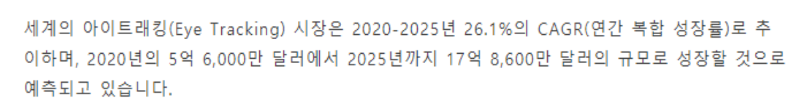

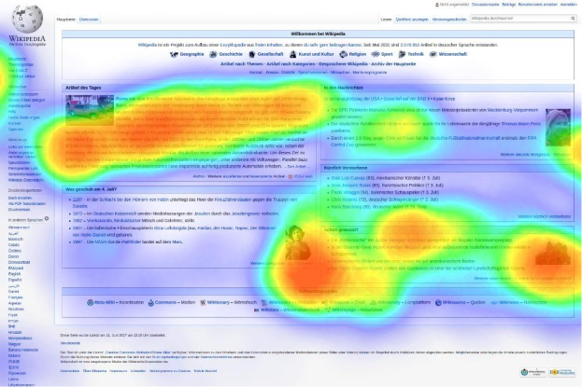
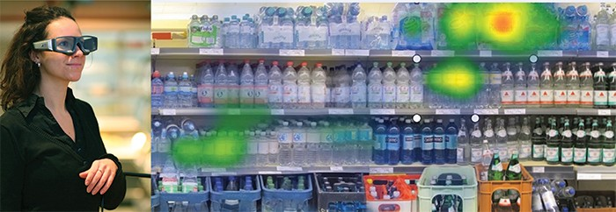

Slide 5








Slide 6





로그인
실시간
포트폴리오
순서 변경
회원가입
사이트 방문자
<< include >>
포트폴리오 열람
열람자
Eye tracking
정보 수집
<< include >>
<< include >>
포트폴리오 업데이트
포트폴리오
피드백
PDF 추출
<< extend >>
열람자
포트폴리오 레이아웃 선택
등록자
Eye tracking
정보 수집
서비스 제공자
<< include >>
포트폴리오 컨텐츠 입력
<< include >>
<< include >>
포트폴리오
생성
포트폴리오 등록
<< include >>
등록자

Slide 7

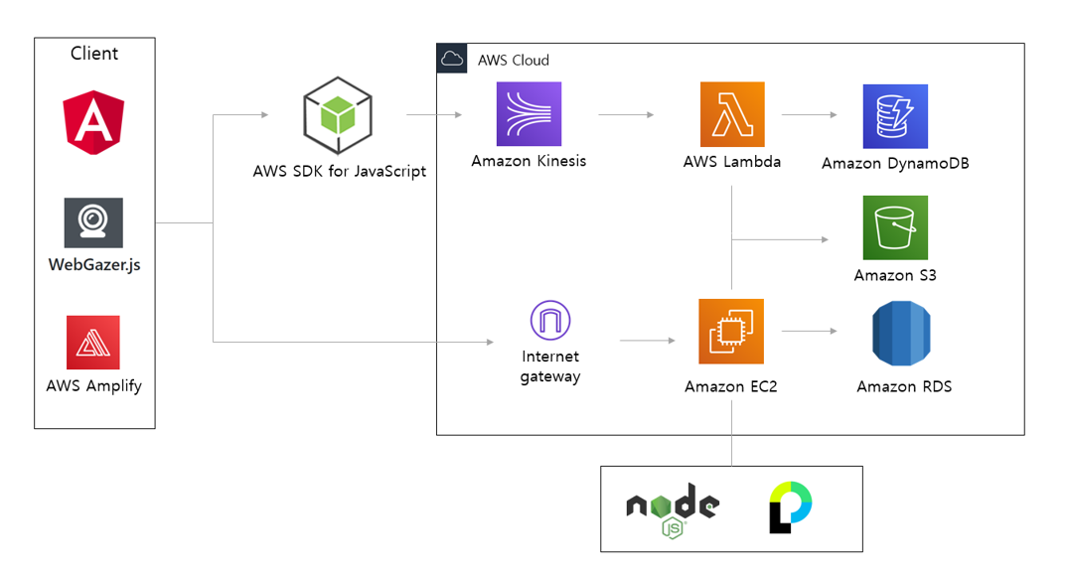

Slide 8














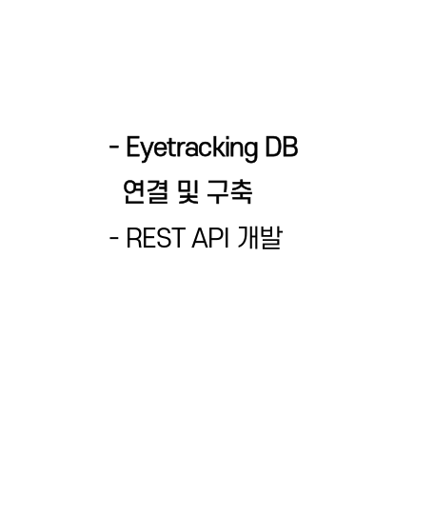

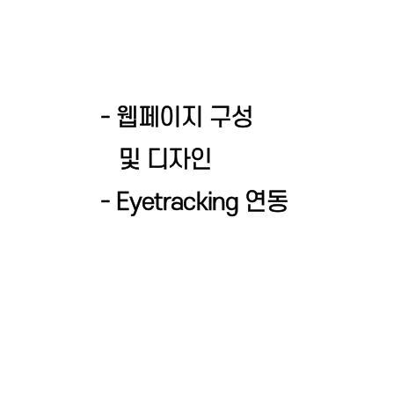




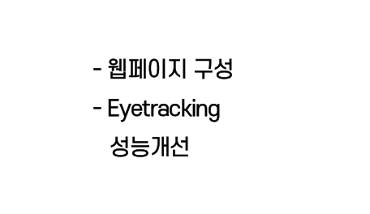


Slide 9




